Slide 1
20. Ehdollistuminen ja mallioppiminen
OIVALLUS
1

Slide 2
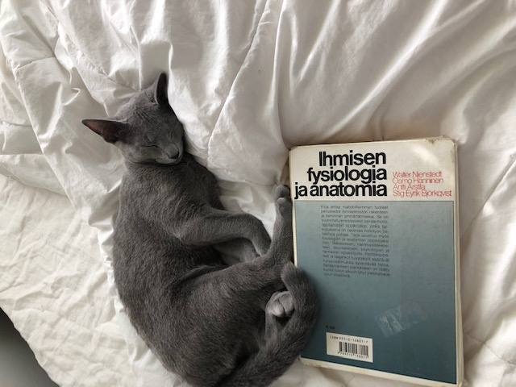
Oivallustehtävä
Miten olette yrittäneet opettaa eri asioita lemmikeillenne?

Slide 3
Oppimisen muotoja
Habituaatio
Alkeellista oppimista. Näin esimerkiksi etana oppii vetäytymään kuoreensa.
Ehdollistuminen, joka jaetaan
klassiseen ehdollistumiseen ja
väline-ehdollistumiseen.
Mallioppiminen

Slide 4
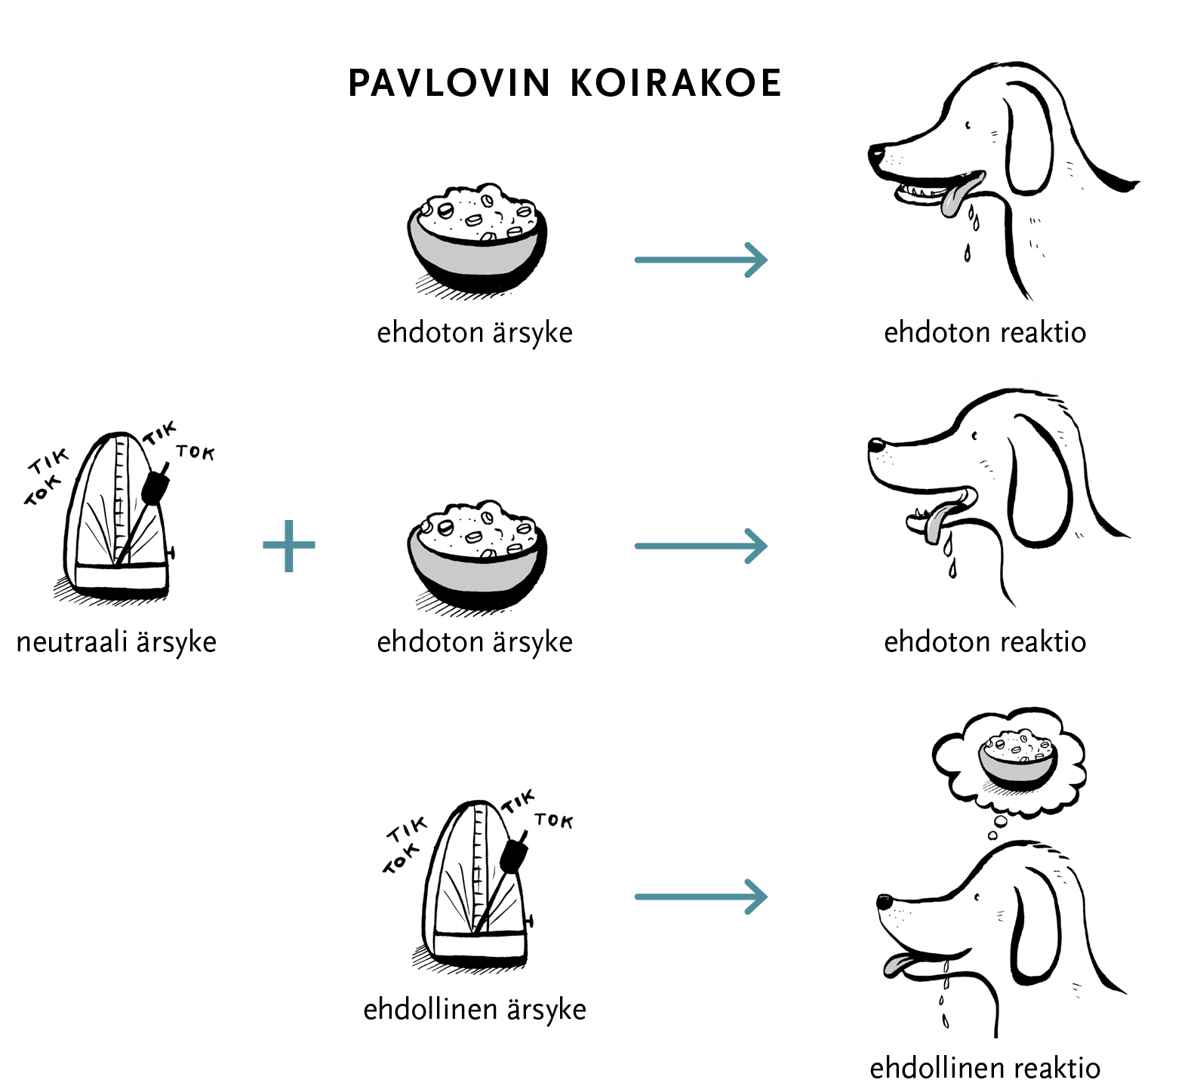
Klassinen ehdollistuminen

Slide 5
Väline-ehdollistuminen
Väline-ehdollistumisessa käyttäytymistä vahvistetaan palkinnoilla tai rangaistuksilla.
Myönteiset vahvistajat (esimerkiksi ruoka, raha, hellyys tai huomio) lisäävät reaktion todennäköisyyttä ja kielteiset vahvistajat (esimerkiksi sähköisku tai moite) vähentävät sitä.
Palkitseminen on tehokkaampaa kuin rankaisu. Esimerkiksi lapsen häiriökäyttäytyminen kannattaa vain jättää huomiotta, koska huomio on myönteinen vahvistaja.

Slide 6
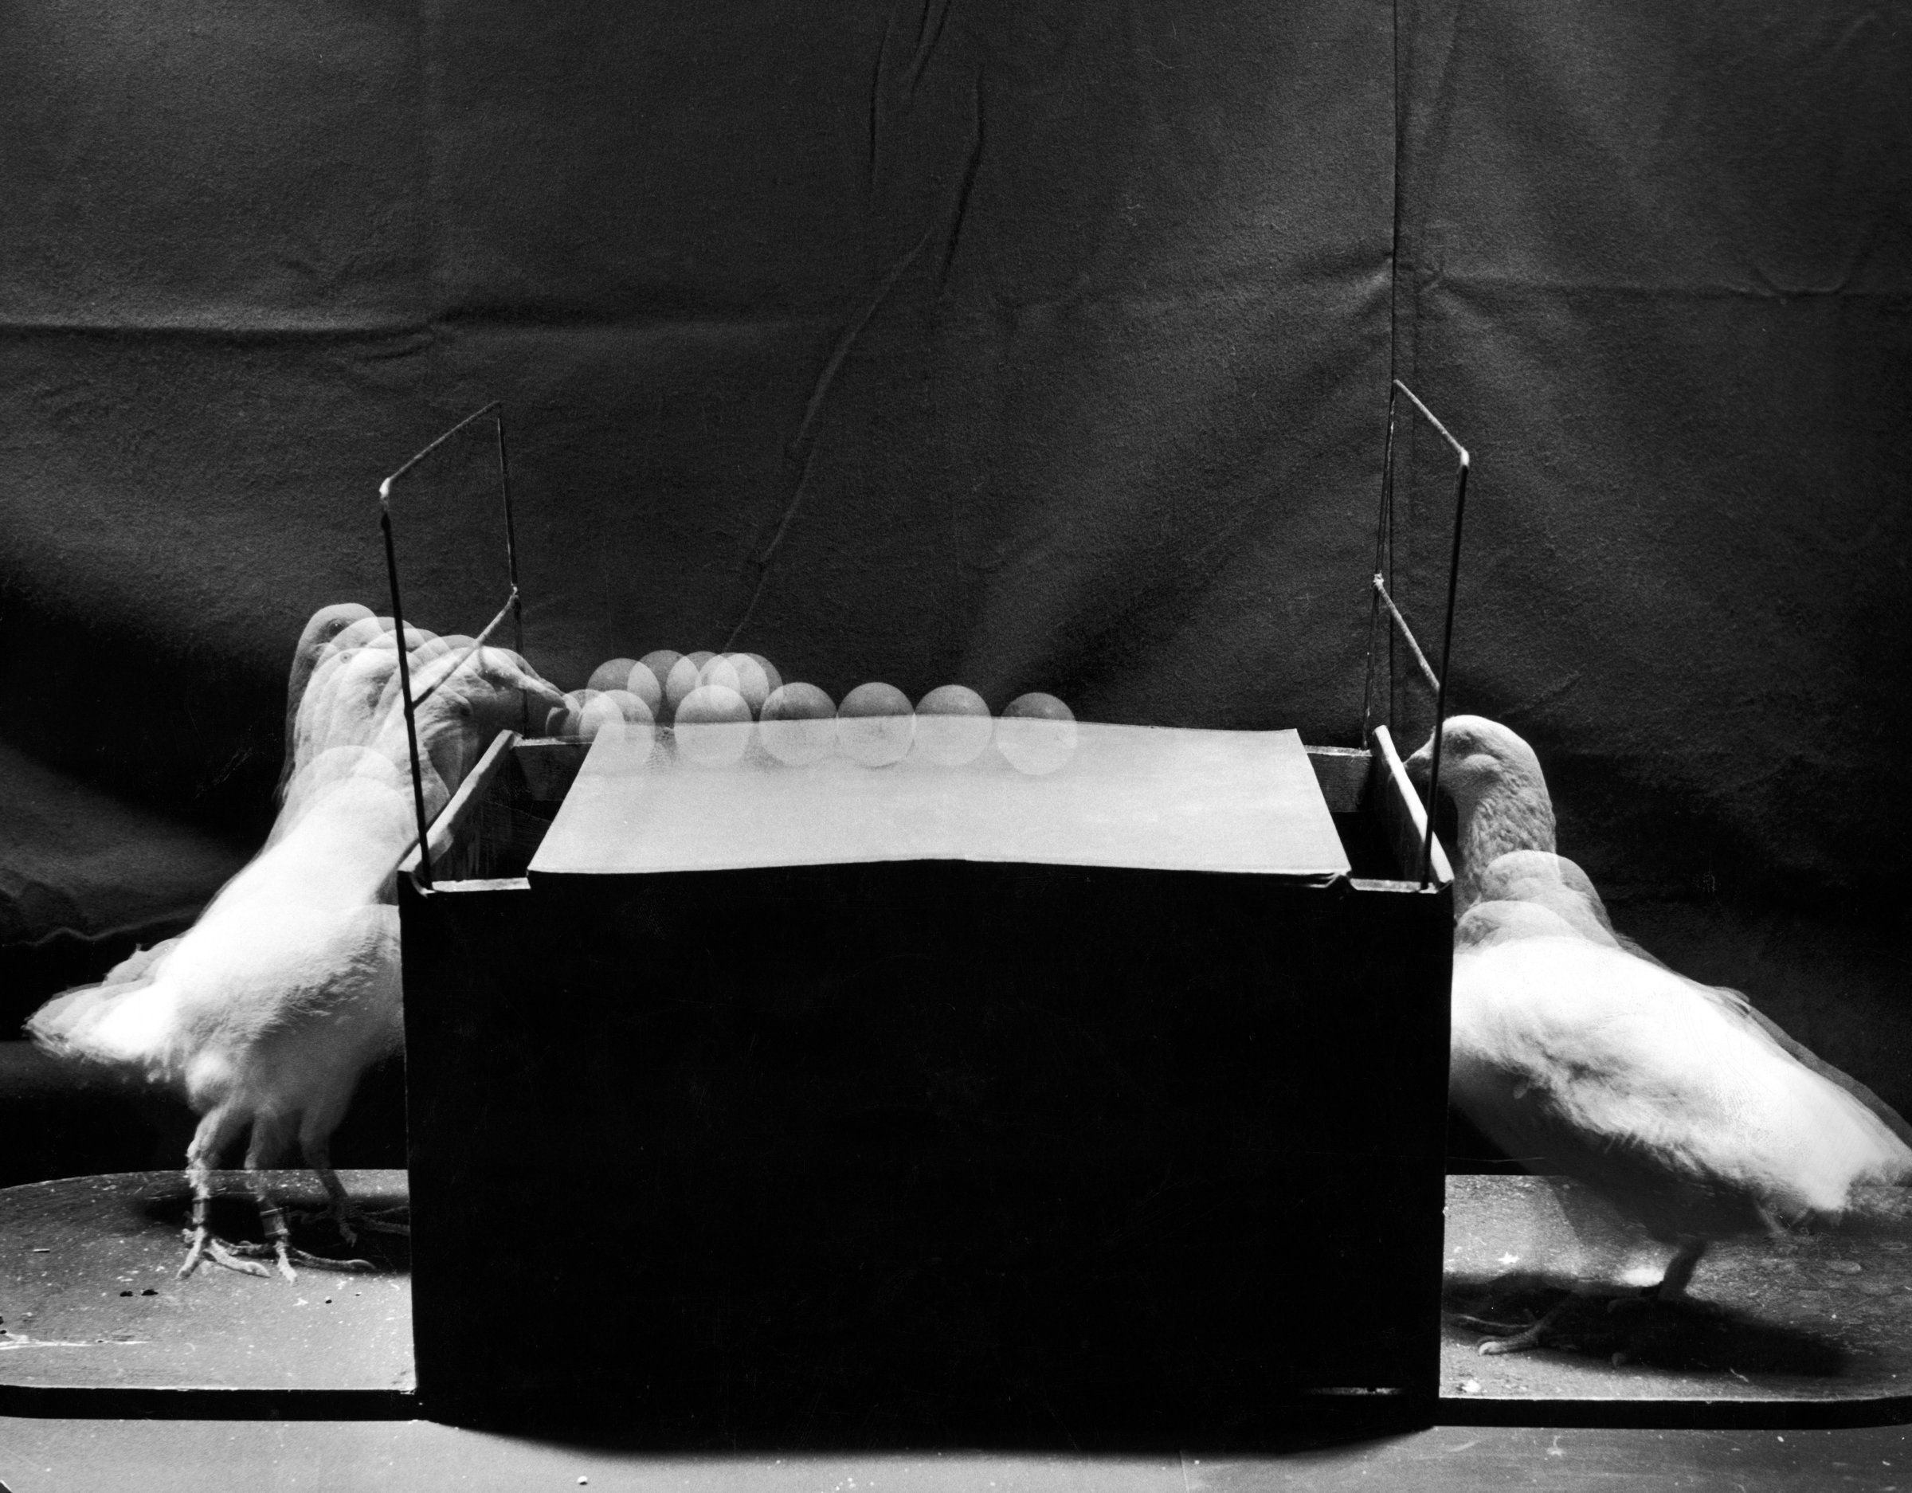
B.F. Skinner – väline-ehdollistamisen tunnetuin tutkija

Slide 7
Mallioppiminen
Mallioppimisessa asia opitaan tarkkailemalla ja jäljittelemällä muita.
Sijaisvahvistaminen tarkoittaa sitä, että kun mallia rangaistaan tai palkitaan, se vaikuttaa myös mallin toimintaa havainnoivan ihmisen käyttäytymiseen.

Slide 8
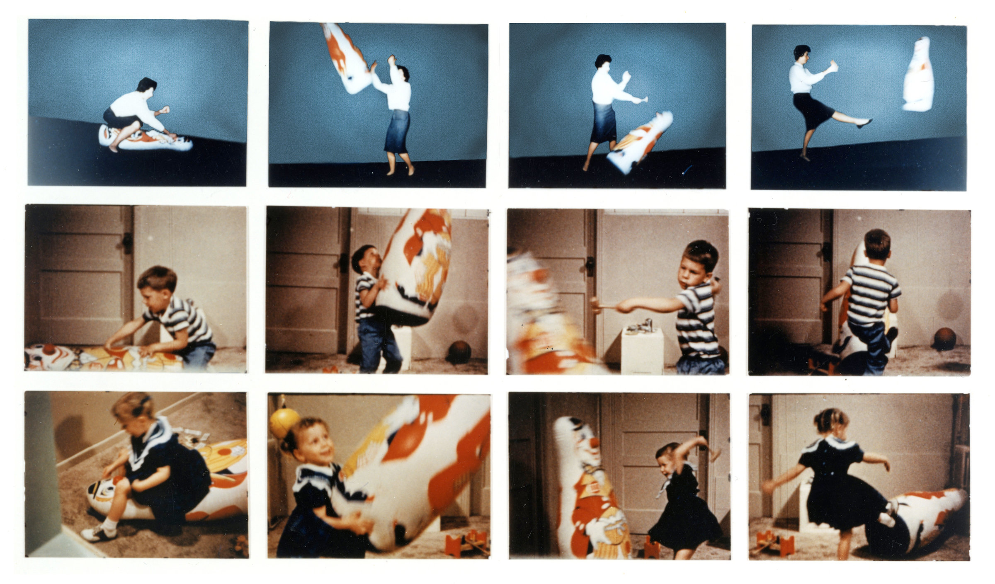
Banduran Bobo-nukkekoe
Kokeesta löytyy videoita hakusanoilla bobo doll experiment.

Slide 9

Oppimisen muodot
Keksikää esimerkki kaikista oppimisen muodoista tai etsikää lyhyitä videoita, jotka kuvastavat niitä.

Slide 10
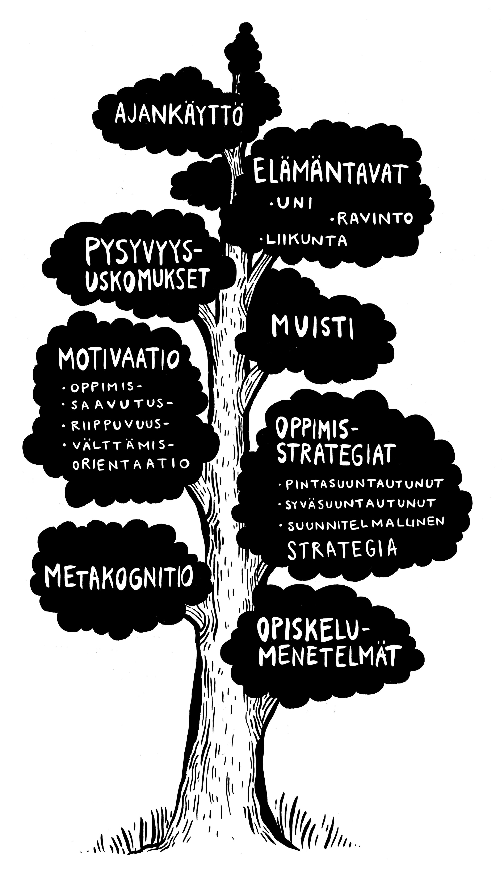
Minä opiskelijana
Pohdi omaa oppimistasi ja kertaa oppimiseen liittyvät asiat. Katso ohjeet kirjan sivulta 166.

Slide 11
Palauta mieleen
Mitä tarkoittaa habituaatio?
Miten klassinen ehdollistuminen ja väline-ehdollistuminen eroavat toisistaan?
Mitä tarkoitetaan sijaisvahvistamisella?

